Slide 1
논문 카테고리
논문 제목
소속 : 저자 :
논문 요약 :
주요 논문 그림 (1)
주요 논문 그림 (2)
시사점 :

Slide 2
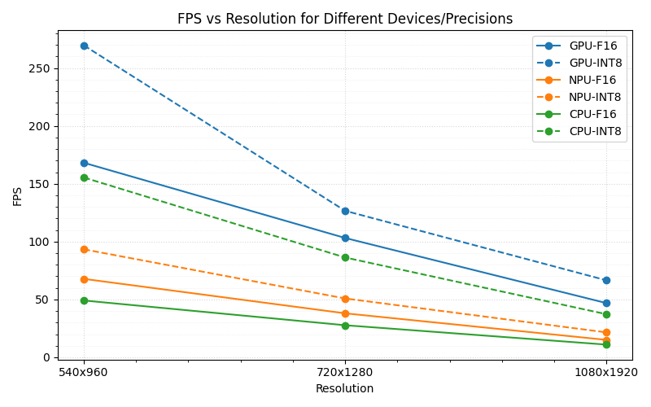
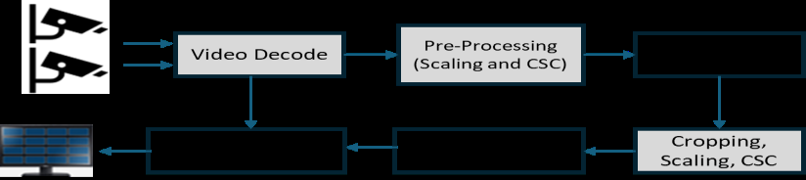
109-2. AI를 활용한 엣지단 비디오 처리 기술
소속: Intel Corporation 저자: Ben Cope
논문요약:
- 모바일 프로세서의 NPU 및 통합 GPU를 활용한 AI 초해상도(SR) 기술 탐구.
- 540p 영상을 700 kbps로 전송 후 AI SR 적용 시 1080p 수준의 객체 검출 정확도 회복.
- 이를 통해 데이터 대역폭을 약 30% 절감할 수 있음을 입증.
시사점:
NPU 기반 화질 개선 및 대역폭 절감 기술의 발전으로 디스플레이 스펙 외에 시스템 레벨의 최적화가 중요해짐. (위협도: 중간)
주요 논문 그림 1
주요 논문 그림 2

